Slide 1

TRƯỜNG TIỂU HỌC PHÚC LỢI
TIẾNG VIỆT

Slide 2


CHỦ ĐỀ
4
Tiết 3

Slide 3

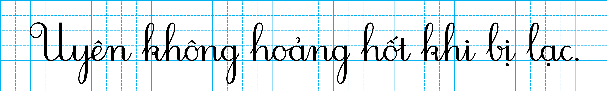
5
Chọn từ ngữ để hoàn thiện câu và viết câu vào vở
người lạ
hoảng hốt
mải mê
Uyên không khi bị lạc.
(…)

Slide 4
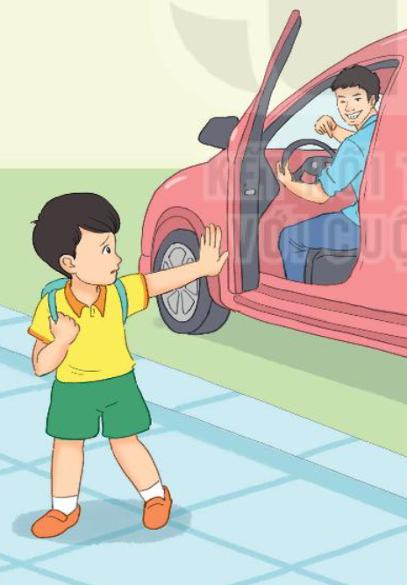
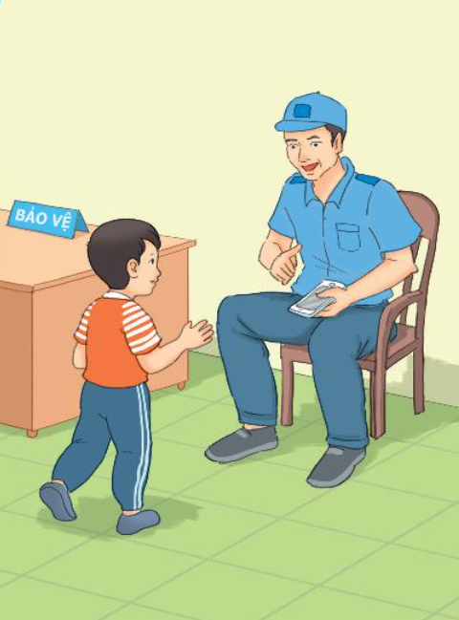
6
Quan sát tranh và dùng từ ngữ trong khung để nói:
Nếu chẳng may bị lạc, em sẽ làm gì ?
gọi điện
nhân viên bảo vệ
người lạ
Notes:
Nếu chẳng may bị lạc, em sẽ không đi theo người lạ, mà nhờ nhân viên bảo vệ gọi điện cho bố mẹ của mình đến đón.

Slide 5
CHỦ ĐỀ
4
Tiết 4

Slide 6
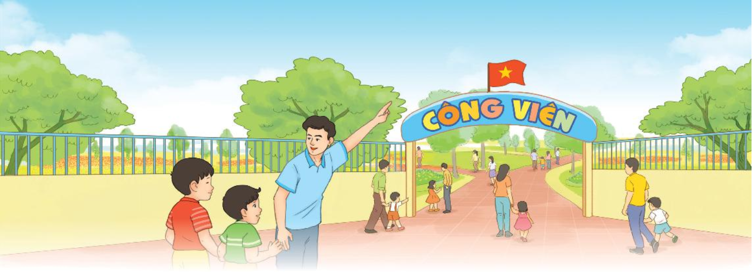
7
NGHE – VIẾT
Nam bị lạc khi đi chơi công viên. Nhớ lời dặn, Nam tìm đến điểm hẹn, gặp lại bố và em.

Slide 7
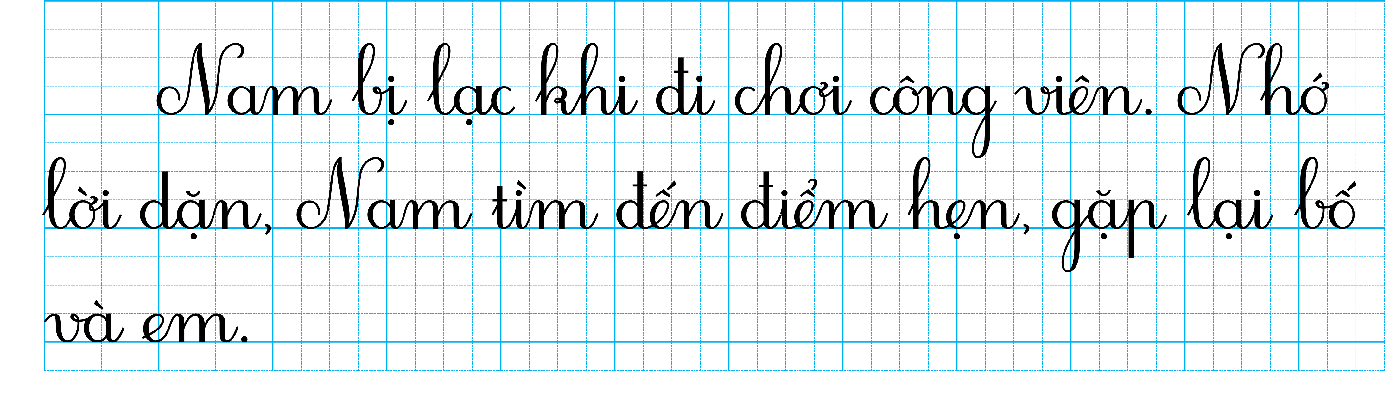
7
NGHE – VIẾT

Slide 8
Tìm trong hoặc ngoài bài đọc Nếu không may bị lạc từ ngữ có tiếng chứa vần im, iêm, ep, êp
8
Tiếng chứa vần
im
…………......
tìm
kim
chim
nhím

Slide 9
Tìm trong hoặc ngoài bài đọc Nếu không may bị lạc từ ngữ có tiếng chứa vần im, iêm, ep, êp
8
Tiếng chứa vần
iêm
…………......
hiếm
…..
……
……

Slide 10
Tìm trong hoặc ngoài bài đọc Nếu không may bị lạc từ ngữ có tiếng chứa vần im, iêm, ep, êp
8
Tiếng chứa vần
ep
…………......
đẹp
…..
……
……

Slide 11
Tìm trong hoặc ngoài bài đọc Nếu không may bị lạc từ ngữ có tiếng chứa vần im, iêm, ep, êp
8
Tiếng chứa vần
ep
…………......
bếp
…..
……
……

Slide 12
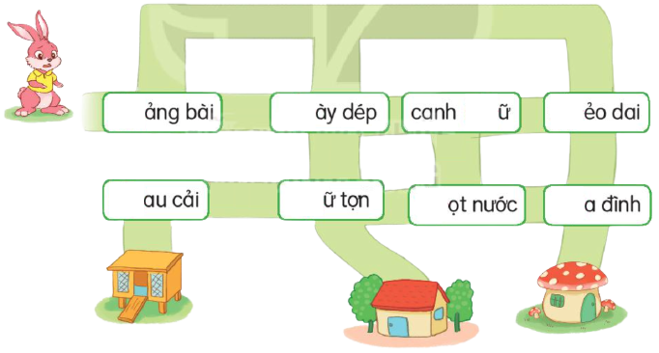

9
TRÒ CHƠI
Tìm Đường Về Nhà
Đường về nhà thỏ phải đi qua những từ ngữ có bông hoa cần thay bằng gi. Em hãy giúp thỏ tìm đường về nhà nhé.
gi
gi
gi
gi
gi

